Slide 2
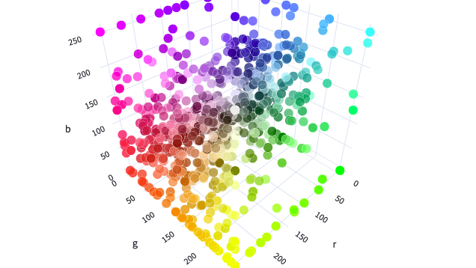
Vektordatenbanken
Modul: Software und Plattform Architektur

Slide 3
Inhaltsverzeichnis
Was ist eine Vektordatenbank?
Wie suchen wir jetzt?
Typische Anwendungsfälle
Vorteile & Nachteile
Vektordatenbank Produkte
Demo Time

Slide 4
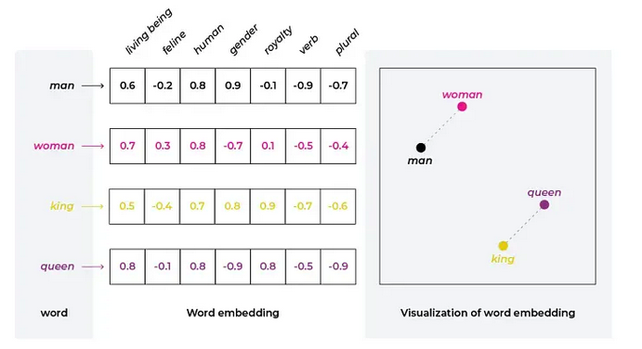
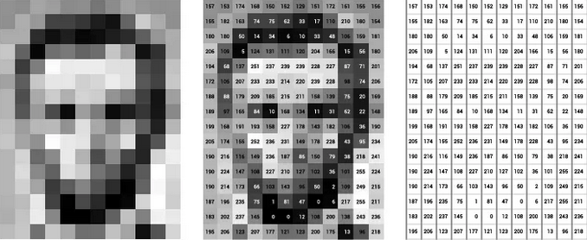
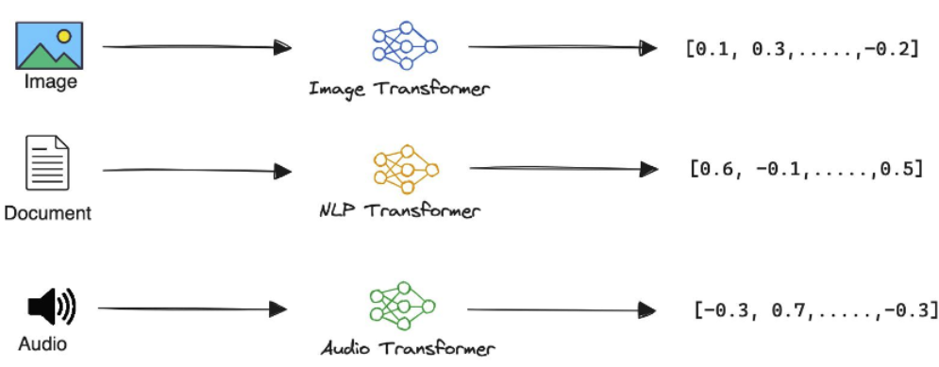
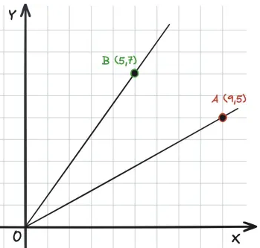
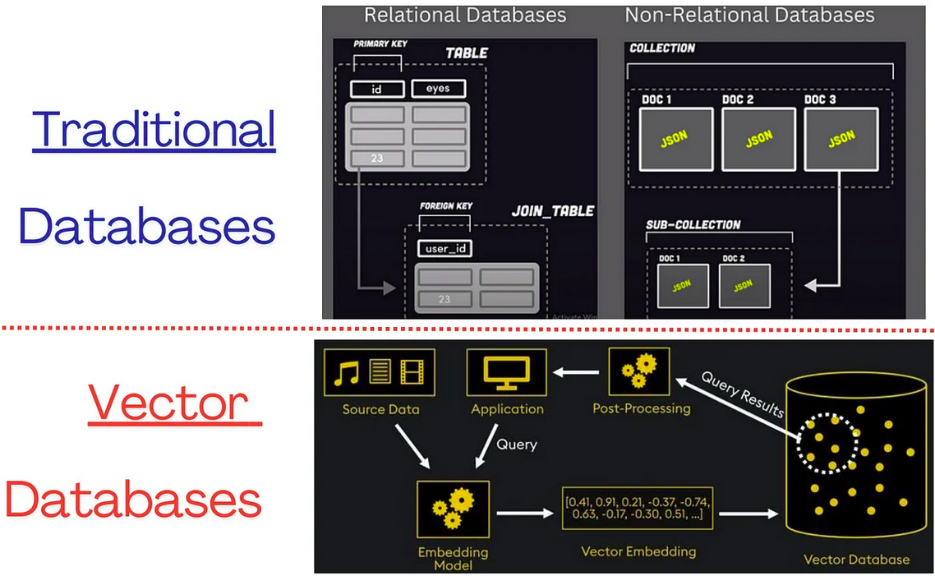
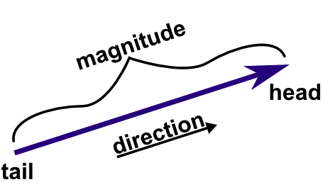
Was ist eine VektorDatenbank?
Spezialisiertes Datenbanksystem für unstrukturierte Daten
Unterschied zwischen einer Traditionellen Datenbank
Speichert Daten anhand hochdimensionaler Vektoren
Es können Texte, Bilder, Sprache oder Audio gespeichert werden
Daten werden anhand eines Embedding Model in Vektoren umgewandelt

Slide 5
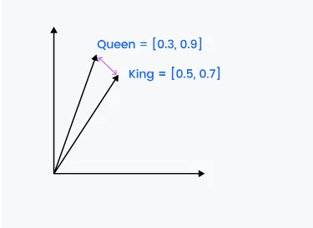
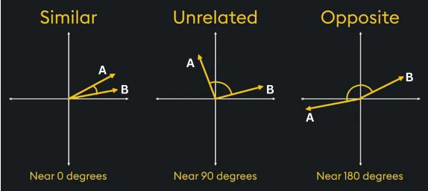
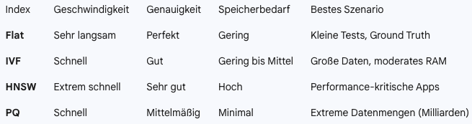
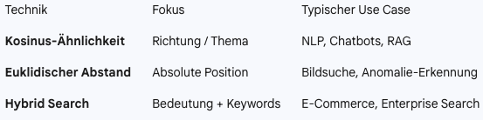
Wie suchen wir jetzt?
Daten in Form von embeddings speichern reicht nicht
Um schnelle und genaue suchen zu erreichen müssen wir Indexes erstellen
Es gibt verschiedene Indexe
Abfragetechniken

Slide 6
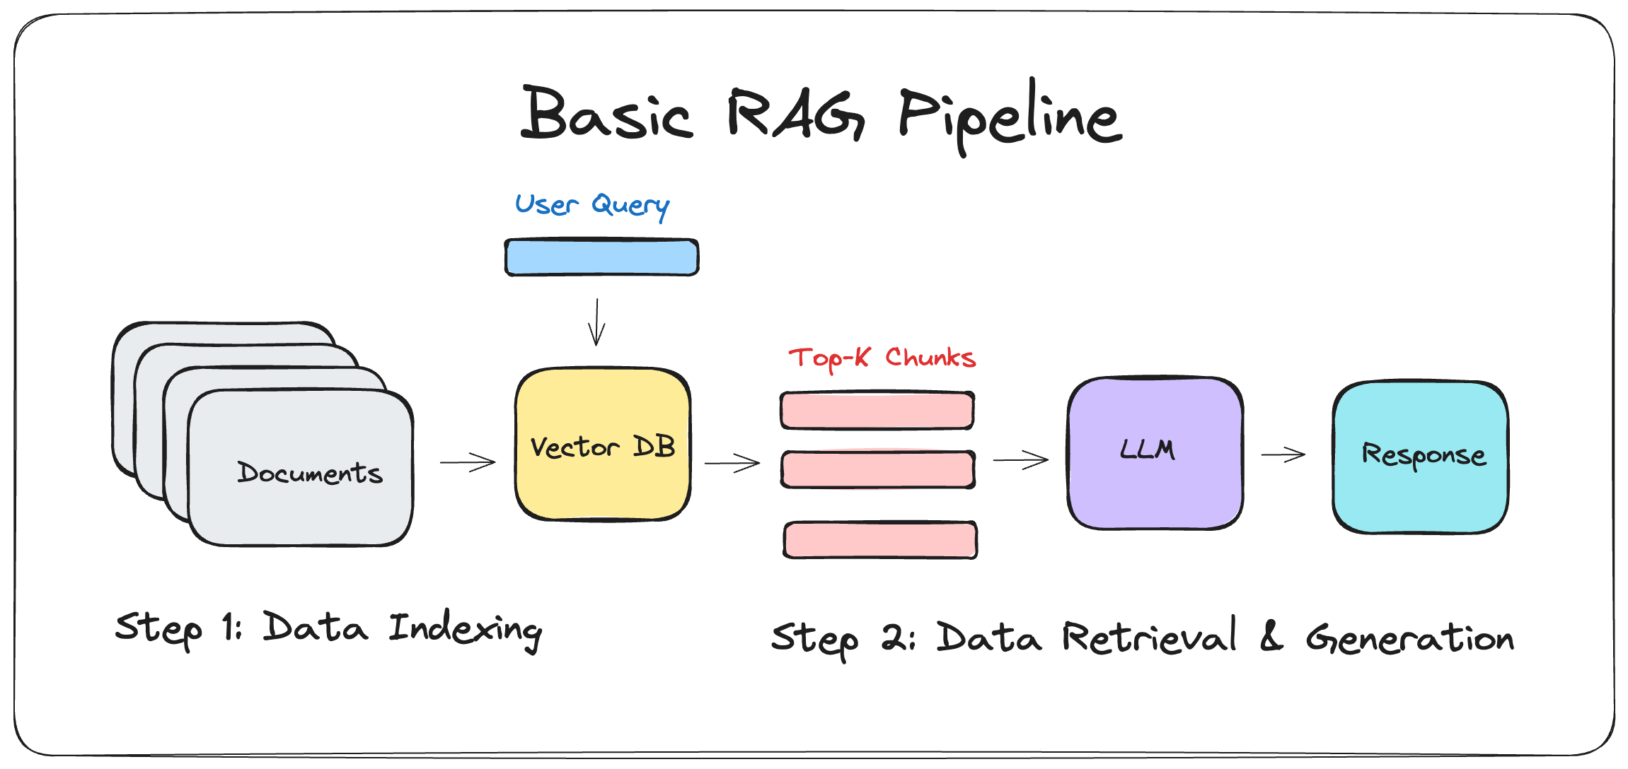
Typische anwendungsfälle
Retrieval-Augmented Generation (RAG)
Empfehlungssysteme (Recommender)
Anomalie-Erkennung
Medienanalyse
Semantische Suche (Natural Language Processing)

Slide 7
Vorteile
Effiziente Ähnlichkeitssuche
Verwaltung hochdimensionaler Daten
Skalierbarkeit
Leistungsoptimierung

Slide 8
Nachteile
Komplexität beim Verstehen
Datenintegrität und Konsistenz
Ressourcenintensiv
Abfragegenauigkeit vs. Leistung

Slide 9
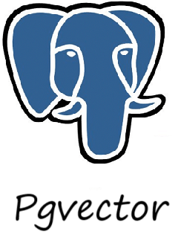
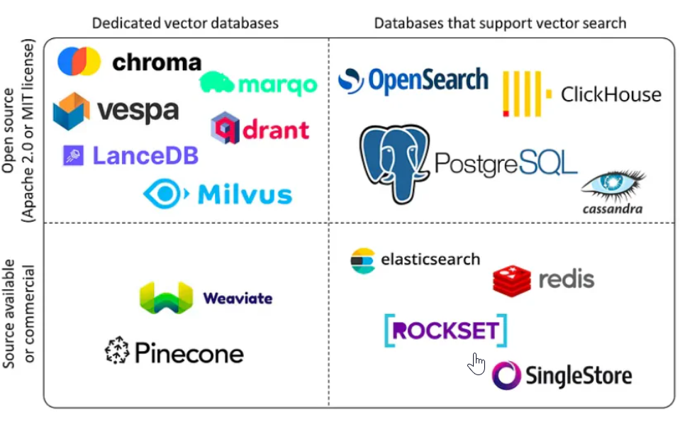
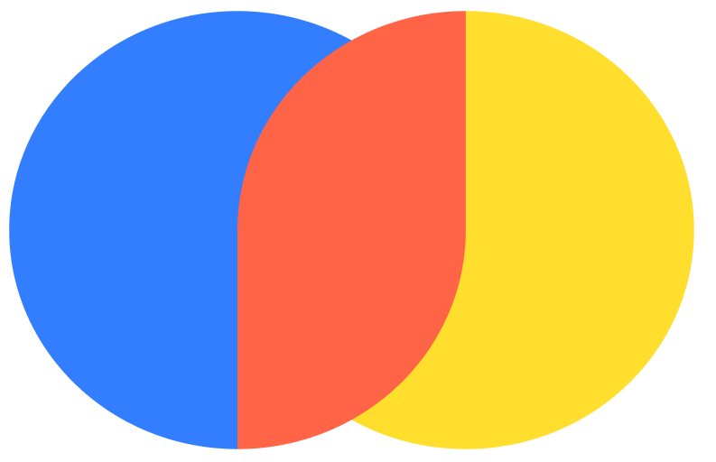
Vektordatenbank Produkte

Slide 10
Demo time

